Slide 1
Igre za ponavljanje

Slide 2
1.Križaljka

Slide 3
2. Reljef i vode Amerike – razvrstaj

Slide 4
3. Poveži- klima i vegetacija

Slide 5
4. Poveži: gradovi SAD-a

Slide 6
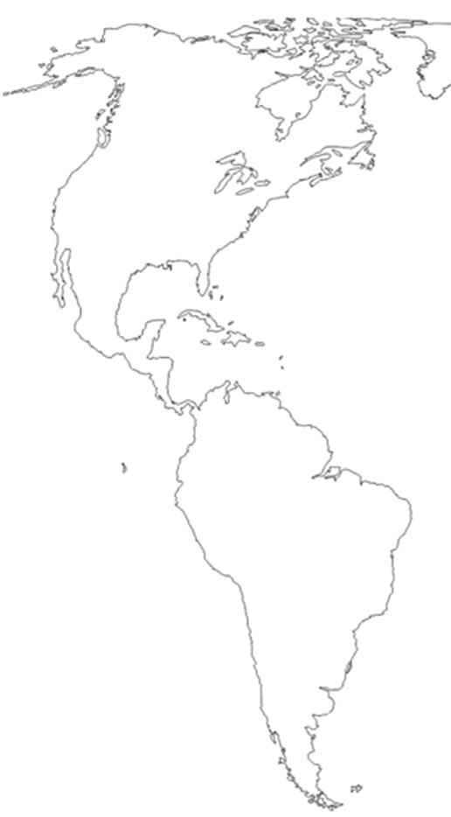
Na karti Amerike označi: Ne zaboravi legendu!!!
Znakom @ položaj Silicijske doline.
Ucrtaj tok rijeke Colorado.
Oboji prostor poluotoka Floride.
Znakovima IIII označi prostor prerija i pampi.
Plavom bojom ucrtaj smjer Humboldtove struje.
Znakovim XXXX označi prostor koji često stradava od harikena.

Slide 7
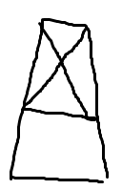
Slovom A označi prostor Altiplanosa.
Žutom bojom oboji dio Amerike koji nastanjuju Inuiti.
Znakom naftnog tornja označi države bogate naftom.
Znakom označi položaj selvasa.
Slovom B označi položaj beltova.
Znakom označi položaj nekadašnjih camposa, a danas
plantaža kave.

Slide 8
Znakom II označi položaj slapova Niagare.
Zaokruži Veliko medvjeđe jezero.
Smeđom bojom označi pružanje Siera Madre Occidentala.
Slovom H označi Hudsonov zaljev.
Žutom bojom oboji položaj Gvajanskog gorja.
Točkicom i znakom $ označi grad koji je financijsko središte
Amerike i svijeta.

Slide 9
Točkicom i brojevima označi položaje sljedećih gradova:
1- Boston 2- Toronto 3-Vancouver 4- New Orleans
5-Los Angeles 6- Sao Paulo 7- Santiago 8- Rosario
9- Belem 10- Chicago
Ucrtaj jednu transkontinentalnu prometnicu.

Slide 10
